Slide 1
104590046 黃浩華
設計說明

Slide 2
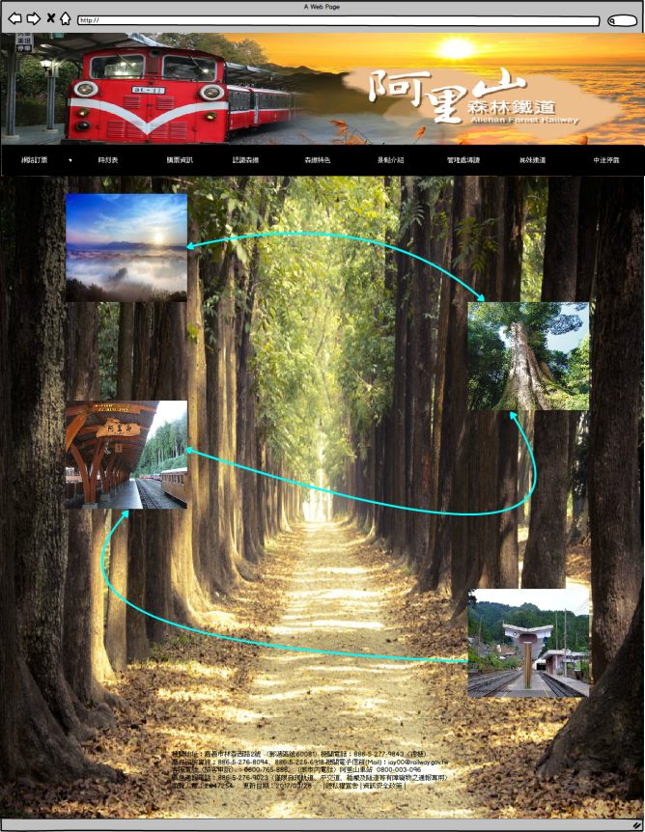
框架介紹
導覽列→
主視覺→
圖片連結→

Slide 3
設計理念
以圖片代替繁鎖的文字,利用箭頭導引該如何坐火車去到阿里山上,

